Slide 1
Mängel-Manager
Gruppe B
INM21: ESS & PIK
Wirtschaftsinformatik, Vollzeitstudium, Frühlingssemester 2015

Slide 2
TO BE DELETED AUFTEILUNG
Iten Qualitätsziele / Funktionaletests
Monticoli Design / JDD / Junit
Sandro Architektur / Komplikaton
Cihan Einleitung / Vorgehen?? / Verwendetes
Luca Vorgehen ?? / Demo

Slide 3
Einleitung
Vorgehen
Qualitätsziele
Architektur & Lösung
Mängel-Manager Hands-on
Tests
Komplikationen
Lessons Learned
THE END

Slide 4
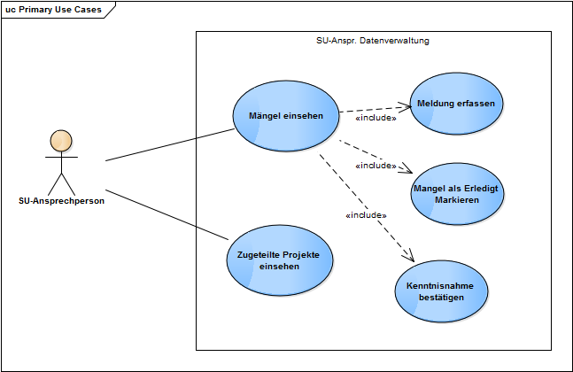
Vorgehen
Grobaufteilung der Zuständigkeiten
Wöchentliche Sitzungen
Requirements definieren
UseCase & Activity-Diagram
ERD & Klassenkonzept
Softwarearchitektur
Weiterarbeit mit Waffle.io

Slide 5
Qualitätsziele

Slide 6












Apache
Tomcat
JavaFX
Scene Builder 2.0

Slide 7
Architektur & Lösung
Notes:
Für unsere MangelManager Software verwendeten wir eine 4-Tier Architektur. Diese stützten wird auf das Referenzprojekt. Sie besteht aus den Komponenten: Client Intern & Extern, RMI-Server, Business, Persister , Webservice und einer Datenbank.

Slide 8
Laufzeit-Sicht
Notes:
Am Beispiel eines Mangels welchen wir erfassen möchten, zeige ich wie die verschiedenen Schnittstellen miteinander interagieren.

Slide 9
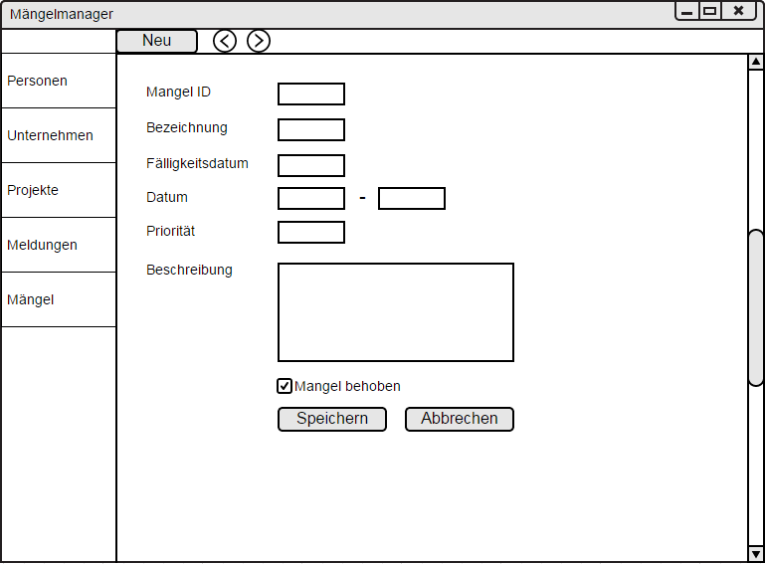
Design
Moqup
Scenebuilder
3 View-Schicht
Designentscheide

Slide 10
Mängel-Manager Hands-on BackOffice GU Intern Client
Unternehmen erfassen
Person erfassen
Projekt erfassen (Suchfunktion, Detailansicht)
Mangel zu Projekt erfassen
Meldung zu Mangel erfassen
Mängelliste drucken

Slide 11
Funktionale Tests
TO DO MIKE ITEN

Slide 12
Junit Tests
Test Driven Development
Persister / Client

Slide 13
Komplikationen
Austritt des Projektleiters
GUI-Skalierbarkeit mittels GridPanes
TomEE Installation – Library-Überschneidungen
Bidirektionale Beziehungen
Deployment

Slide 14
Lessons Learned
Luca Kündig

Slide 15
Lessons Learned
Attribute aus mehreren Models in der Tabelle (setCellValueFactory)
Objekt in ComboBox laden, toString()
Vererbungsproblem Personen: Child-Attribute (check instanceof())
View Navigationen – Referenz auf RootController
Abspeichern von GregorianCalender Datum (getMonthValue +1)
Singelton Zugriff auf RMIClient in Controllern
FetchType.EAGER
Objektorientiertes Denken bei NamedQueries für Suchfunktion

Slide 16
Lessons Learned
Mike Monticoli

Slide 17
Lessons Learned
Cihan Demir

Slide 18
Lessons Learned
Mike Iten

Slide 19
Vielen Dank!
Fragen?

